Slide 1


about:me
Reprezentant Mozilla in Romania
Contact
gabriel.ivanica @ mozilla.ro

Slide 2

HTML5

Slide 3
Cronologie
1991 HTML
1994 HTML 2
1996 CSS 1 + JavaScript
1997 HTML 4
1998 CSS 2
2000 XHTML 1
2002 JSON
2005 AJAX
2009 HTML 5

Slide 4
HTML5 = HTML + CSS + JS ?

Slide 5
Tehnologii HTML5
Offline / Storage
Realtime / Communication
File / Hardware Access
Semantics & Markup
Graphics / Multimedia
CSS3

Slide 6
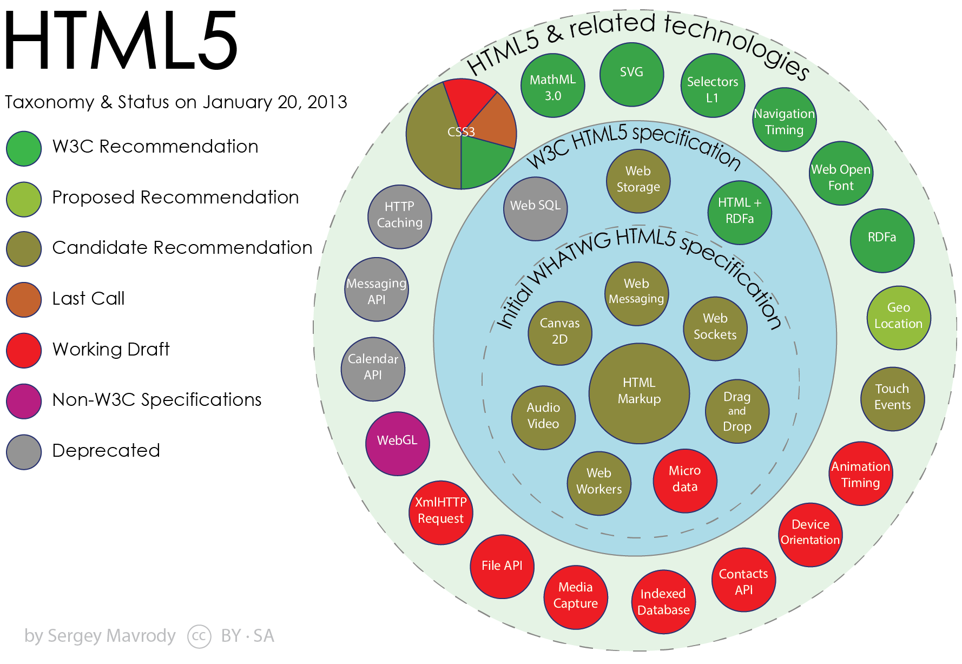

Slide 7
W3C
 | 2012 | 2013 | 2014 | 2015 | 2016
HTML 5.0 | Candidate Rec | Call for Review | Recommendation
HTML 5.1 | 1st Working Draft |  | Last Call | Candidate Rec | Recommendation
HTML 5.2 |  |  |  | 1st Working Draft

Slide 8
Offline / Storage
localStorage
Web SQL Database
sa incetat dezvoltarea
indexDB
Application Cache

Slide 9
Realtime / Communication
Web Workers
WebSocket
Notifications

Slide 10
File / Hardware Access
Native Drag & Drop
File API
Notifications

Slide 11
Internetul
Factor principal al succesului
utilizarea tehnologiilor libere

Slide 12
Ce avem ?
zeci de librarii JavaScript
Grafica si Vizualizare
Interfete de utilizare
DOM
Aplicatii web
Doar Javascript/AJAX
Design si sabloane
http://en.wikipedia.org/wiki/List_of_JavaScript_libraries

Slide 13
Proiecte importante
Firefox OS
BananaBread
Popcorn.js
pdf.js
Chromium OS
Brackets

Slide 14



Slide 15
Proiectul WebRTC
Initiativa de a oferi capabilitati de comunicatie in timp real tuturor navigatoarelor
Liber
Prima solutie de completa, gratis si de calitate

Slide 16
Componentele WebRTC
Audio
Codecuri : Opus, iSAC, iLBC
Alte componente cruciale pentru experienta
Eliminare ecou (AEC)
Reducere zgomot de fundal
Control zgomot de fundal
Control si acces hardware pentru toate platformele

Slide 17
Componentele WebRTC
Video
Codecuri : VP8 (webM)
componente cruciale
Capturare si redare video
Manipulare pachete
Reducerea zgomotului de imagine

Slide 18
Componentele WebRTC
Networking
Suport pentru proxy
Realizarea de conexiuni P2P
tehnici necesare in cazul pierderii de pachete

Slide 19
Caracteristici principale
MediaStreams
– acess la microfonul si camera video a utilizatorului
PeerConnections
apeluri audio / video cu usurinta
DataChannels
transfer de date p2p pe aplicatie

Slide 20
DataChannels
Schimb de date p2p
Latente foarte mici
Volum de date foarte mare
Utilizare
Jocuri
Aplicatii de cotrol la distanta
Transfer de fisiere
Retele descentralizate
Aplicatii ce necesita colaborare in timp real

